Slide 2
一、怎样排座位令大家都满意？
二、怎样安排卫生值日最合理？
三、每一个第一次都是契机和关键
四、建设图书角，作用真不小

Slide 3
排座位可以采用以下几种基本方法：
（一）“高矮式”
（二）男女搭配式
（三）兴趣式
（四）自选式 （一般适合高年级）
（五）轮换式
（六）成绩搭配式
（七）抽签式

Slide 4
二、怎样安排卫生值日最合理
（一）值日小组的划分方式：
座位区划式；自愿组合式；挑兵点将式

Slide 5
（二）值日安排中的原则
1.分工明确，责任到人
2.恰当搭配，尽量公平
3.抓住契机，育人第一
4.放手给权，培养干部

Slide 6
三、每一个第一次都是契机和关键
1.第一次拿到学生材料
2.接班第一个月
3.第一次考试

Slide 7
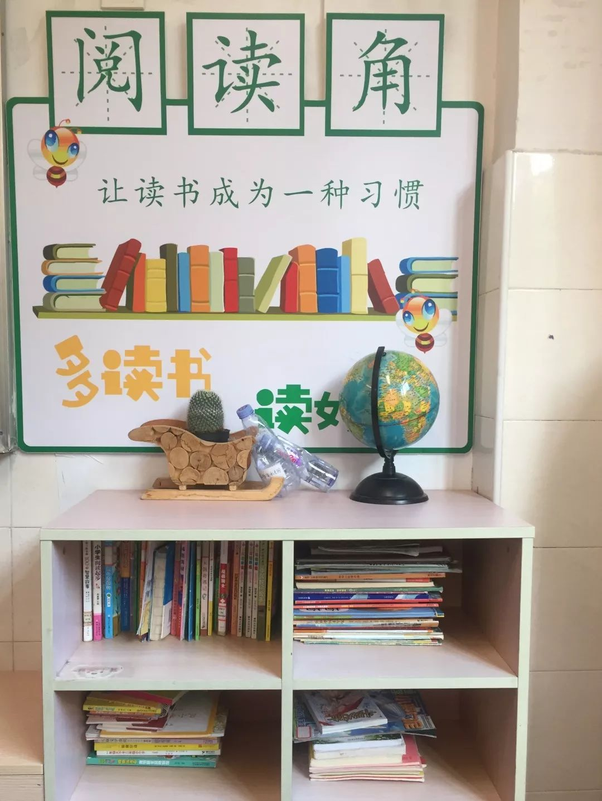
四、 建设图书角，作用真不小

Slide 8
谢谢聆听

